Slide 1
ДЕПАРТАМЕНТ МЕЛИОРАЦИИ
МИНИСТЕРСТВО
СЕЛЬСКОГО ХОЗЯЙСТВА
РОССИЙСКОЙ ФЕДЕРАЦИИ
ФГБУ «Управление Белгородмелиоводхоз»
тел. (4722)341-353
E-mail:bmvh31@yandex.ru

Slide 2
ФГБУ «Управление Белгородмелиоводхоз»
ДЕПАРТАМЕНТ МЕЛИОРАЦИИ
МИНИСТЕРСТВО
СЕЛЬСКОГО ХОЗЯЙСТВА
РОССИЙСКОЙ ФЕДЕРАЦИИ
ФГБУ «УПРАВЛЕНИЕ БЕЛГОРОДМЕЛИОВОДХОЗ»
Виды деятельности:
Осуществление мероприятий по реализации федеральных целевых программ в сфере мелиорации земель
Эксплуатация государственных мелиоративных систем, отдельно расположенных гидротехнических сооружений и другого государственного имущества, переданного Учреждению в оперативное управление
Определение технического состояния государственных мелиоративных систем и отнесенных к государственной собственности отдельно расположенных гидротехнических сооружений при паспортизации государственных мелиоративных систем и отнесенных к государственной собственности отдельно расположенных гидротехнических сооружений
Обследование мелиорированных земель в рамках ведения учета мелиорированных земель
Проведение работ по предупреждению и ликвидации последствий аварий на мелиоративных системах и отдельно расположенных гидротехнических сооружениях
Выполнение работ по строительству и реконструкции мелиоративных систем и отдельно стоящих гидротехнических сооружений, выполнение культуртехнических работ, прочие виды работ связанные с мелиорацией земель сельскохозяйственного назначения.
2

Slide 3
ДЕПАРТАМЕНТ МЕЛИОРАЦИИ
МИНИСТЕРСТВО
СЕЛЬСКОГО ХОЗЯЙСТВА
РОССИЙСКОЙ ФЕДЕРАЦИИ
ФГБУ «УПРАВЛЕНИЕ БЕЛГОРОДМЕЛИОВОДХОЗ»
Общие сведения о Белгородской области.
Агропромышленный комплекс Белгородской области за последнее десятилетие стал одной из ведущих системообразующих отраслей экономики нашей области. Доля агропромышленного сектора в валовом региональном продукте достигла более 30%. Белгородская область, располагая 1,1% населения страны и такой же долей пашни, производит 4% общероссийского объема валовой сельскохозяйственной продукции. Вклад сельхозпредприятий области в индустриальное аграрное производство страны еще выше – около 7%. По производительности 1 гектара обрабатываемой пашни Белгородская область первой из субъектов РФ с площадью пашни более 1 млн. гектаров еще в 2012 г. преодолела планку в 100 тыс. рублей и по итогам 2019 г. достигла уровня 176 тыс. рублей/га. В отрасли растениеводства на территории Белгородской области реализуются несколько отраслевых программ. Такие как «Развитие садоводства…», «Развитие овощеводства…», «Развитие мелиорации…» и другие. За период реализации программы «Развитие мелиорации земель с/х назначения на 2014-2020 годы» в Белгородской области введено в эксплуатацию 10155 гектара орошаемых земель.
3

Slide 4
МИНИСТЕРСТВО
СЕЛЬСКОГО ХОЗЯЙСТВА
РОССИЙСКОЙ ФЕДЕРАЦИИ
ДЕПАРТАМЕНТ МЕЛИОРАЦИИ
МИНИСТЕРСТВО
СЕЛЬСКОГО ХОЗЯЙСТВА
РОССИЙСКОЙ ФЕДЕРАЦИИ
ФГБУ «УПРАВЛЕНИЕ БЕЛГОРОДМЕЛИОВОДХОЗ»
Суммарный объем прудов и водохранилищ
Белгородской области, млн. куб. м
Зарегулированный сток воды в прудах и водохранилищах Белгородской области согласно проектам составляет 514 млн. куб. м, в том числе для целей орошения - 102 млн. куб. м, для целей рыборазведения – 187 млн. куб. м, прочие – 225 млн. куб. м. Из водоисточников, построенных для орошения и прочих целей, возможно обеспечить водой регулярное орошение на площади не менее 100 тыс. га.
4

Slide 5
ДЕПАРТАМЕНТ МЕЛИОРАЦИИ
МИНИСТЕРСТВО
СЕЛЬСКОГО ХОЗЯЙСТВА
РОССИЙСКОЙ ФЕДЕРАЦИИ
ФГБУ «УПРАВЛЕНИЕ БЕЛГОРОДМЕЛИОВОДХОЗ»
Структура управления
Аппарат управления
Шебекинский филиал
Алексеевский участок
Корочанский участок
Волоконовский участок
5

Slide 6
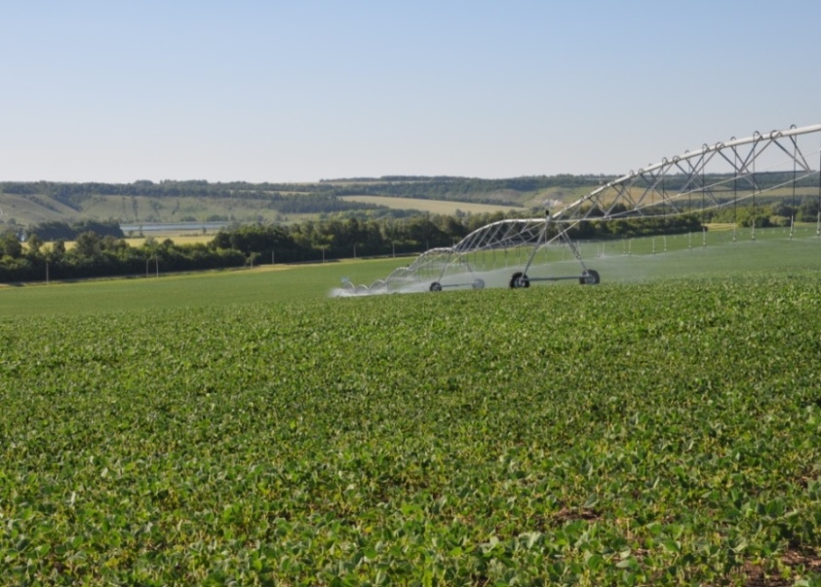
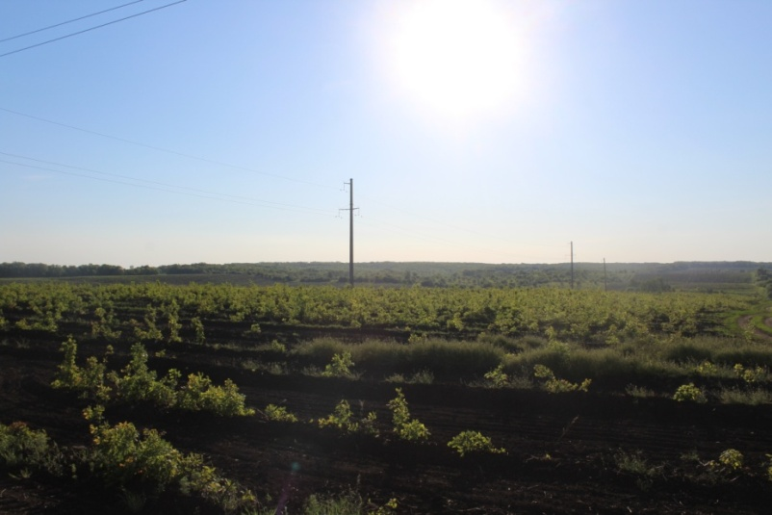
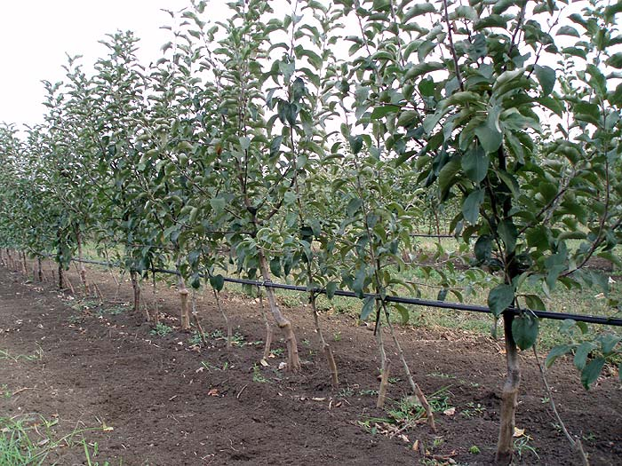
ДЕПАРТАМЕНТ МЕЛИОРАЦИИ
ФГБУ «УПРАВЛЕНИЕ БЕЛГОРОДМЕЛИОВОДХОЗ»
МИНИСТЕРСТВО
СЕЛЬСКОГО ХОЗЯЙСТВА
РОССИЙСКОЙ ФЕДЕРАЦИИ
Наименование показателя | Ед.изм.
Площадь территории, всего | км² | 27100
Площадь пашни, всего | га | 1599500
Мелиорируемых земель, всего | га | 43178
в том числе:
Орошаемых | га | 31244
Осушаемых | га | 11934
Используется | га | 43178
Оросительная система в ООО «Агрохолдинг Корочанский»
Основные мероприятия программы
Наименование показателя | Ед.изм. | 2015 год | 2016 год | 2017 год | 2018 год | 2019 год | Всего
Введено орошаемых земель | га | 1700 | 1960 | 1701 | 2000 | 1000 | 10155
в том числе:
реконструкция | га | 115 | 1665 | 530 | 225 | 277,5 | 2812,5
Агролесомелиоративные мероприятия | га | 7475 | 7860 | 7700 | 6900 | 6726,5 | 36661,5
Система капельного орошения
ЗАО «Корочанский плодопитомник»
Агролесомелиорация в ЗАО «Краснояружская зерновая компания»
Показатели реализации программы
Наименование показателя | Ед.изм. | 2015 год | 2016 год | 2017 год | 2018 год | 2019 год | Всего
Средства сельхозпроизводителей капитальные вложения | млн.руб. | 207,548 | 151,929 | 298,967 | 305,994 | 103,4 | 1337,0
в том числе получено субсидий на возмещение части затрат из:
- федерального бюджета | млн.руб. | 40,74 | 33,798 | 130,34 | 102,65 | 81,68 | 417,41
- областного бюджета | млн.руб. | 13,773 | 3,756 | 40,017 | 24,378 | 21,71 | 134,16
Введено орошаемых земель | га | 1700 | 1960 | 1701 | 2000 | 1000 | 10155
в том числе:
сады | га | 999 | 205 | 605 | 416 | 114 | 2796,3
пашня | га | 701 | 1755 | 1096 | 1584 | 886 | 7358,7
6

Slide 7
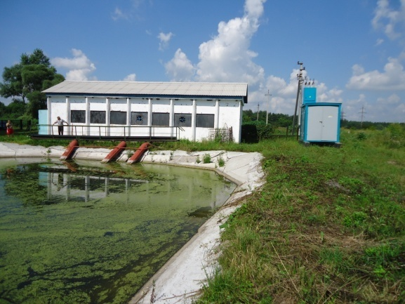
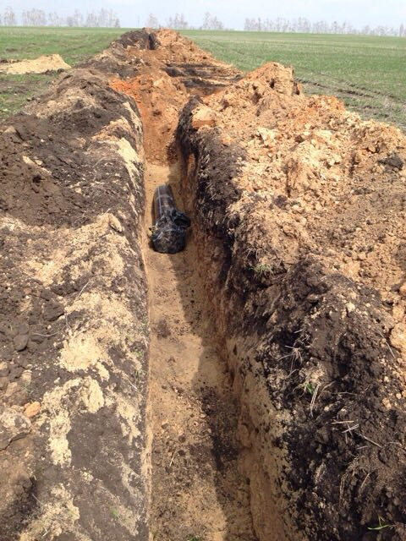
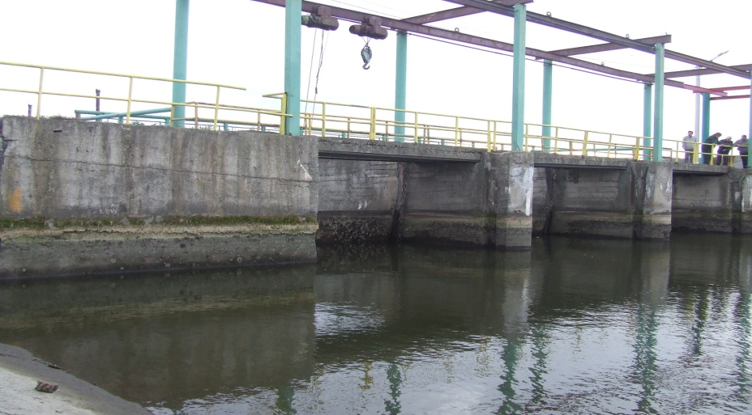
ДЕПАРТАМЕНТ МЕЛИОРАЦИИ
МИНИСТЕРСТВО
СЕЛЬСКОГО ХОЗЯЙСТВА
РОССИЙСКОЙ ФЕДЕРАЦИИ
ФГБУ «УПРАВЛЕНИЕ БЕЛГОРОДМЕЛИОВОДХОЗ»
Фото мелиоративных объектов учреждения
10
7

Slide 8
ДЕПАРТАМЕНТ МЕЛИОРАЦИИ
МИНИСТЕРСТВО
СЕЛЬСКОГО ХОЗЯЙСТВА
РОССИЙСКОЙ ФЕДЕРАЦИИ
ФГБУ «УПРАВЛЕНИЕ БЕЛГОРОДМЕЛИОВОДХОЗ»
Эффективность выращивания с/х культур на богаре и на орошаемых землях в Белгородской области
Наименование с/х культуры | Урожайность на богаре, ц/га | Урожайность при орошении, ц/га
Овощи | 200-250 | 350-450
Бахчевые | 100 | 300-350
Плодовые | 70-120 | 350-450
Картофель | 180-200 | 300-400
Кукуруза на зерно | 77 | 100
Соя | 20,6 | 35
8

Slide 9
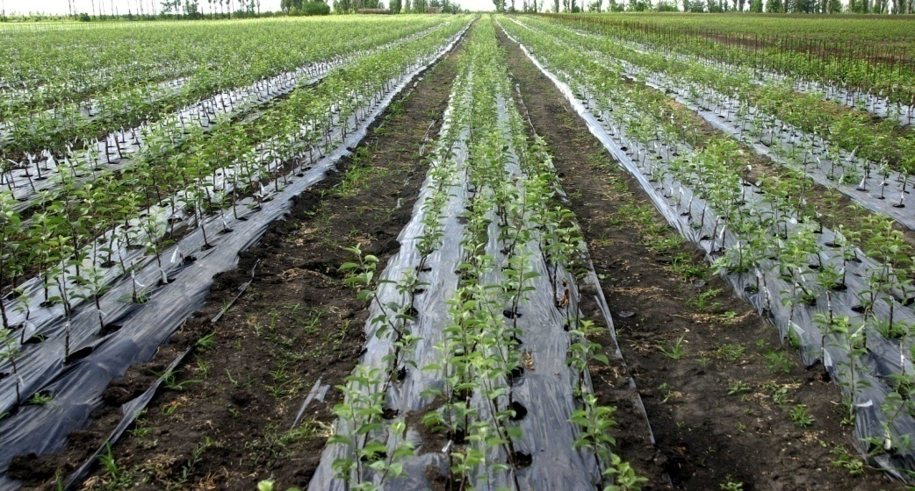
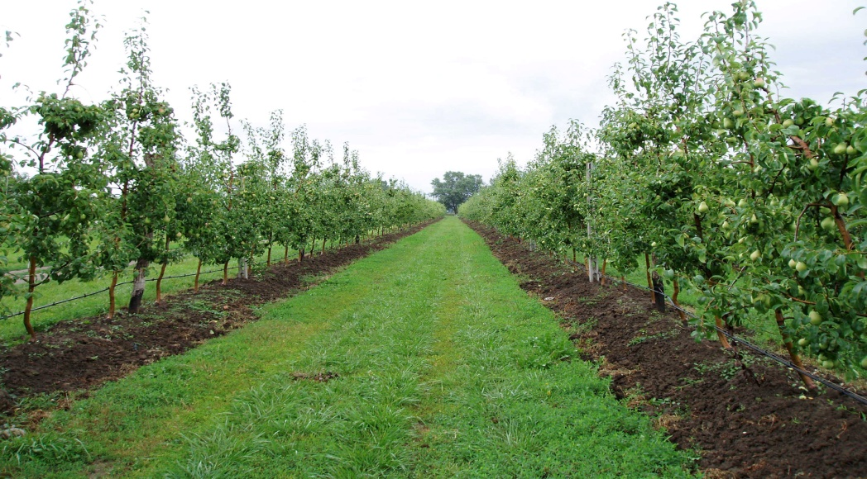
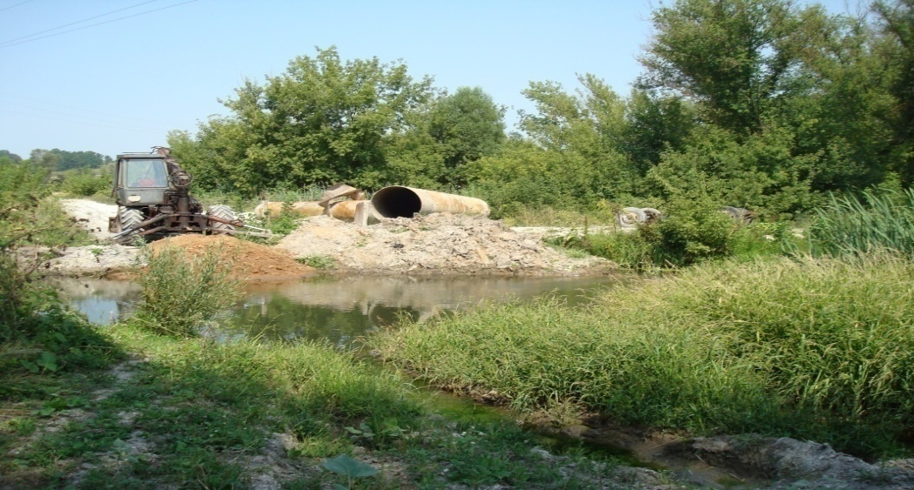
ДЕПАРТАМЕНТ МЕЛИОРАЦИИ
ДЕПАРТАМЕНТ МЕЛИОРАЦИИ
ДЕПАРТАМЕНТ МЕЛИОРАЦИИ
МИНИСТЕРСТВО
СЕЛЬСКОГО ХОЗЯЙСТВА
РОССИЙСКОЙ ФЕДЕРАЦИИ
МИНИСТЕРСТВО
СЕЛЬСКОГО ХОЗЯЙСТВА
РОССИЙСКОЙ ФЕДЕРАЦИИ
ФГБУ «УПРАВЛЕНИЕ БЕЛГОРОДМЕЛИОВОДХОЗ»
Фото мелиоративных объектов учреждения
9

